Slide 1
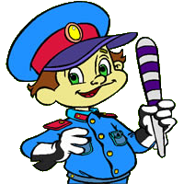
АЗБУКА СВЕТОФОРА
Для детей 4-5 лет
Подготовила: Валиуллина Г.Р.

Slide 2
Цель: Познакомить детей с правилами безопасного перехода дороги по пешеходному переходу. Задачи: Знакомство с дорожной разметкой пешеходного перехода – «зебра»; Дать знания о сигналах светофора; Воспитывать осознанное отношение к правилам безопасного поведения на дороге. Продолжать работу по закреплению умения действовать согласно сигналам светофора.

Slide 3
Всем полезен с давних пор Наш приятель светофор!

Slide 4
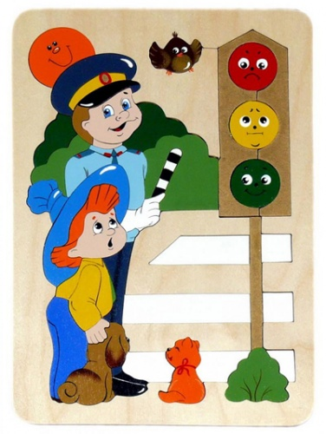
Загорелся красный свет- Пешеходу хода нет! Желтый свет дает сигнал, Чтобы ты зеленый ждал! Свет зеленый говорит – Для тебя проход открыт!

Slide 5
Тротуар и переходы –
Ваше место пешеходы!

Slide 6
Только там переходить положено – Где зебра расположена!
Только там переходить положено – Где зебра расположена!

Slide 7
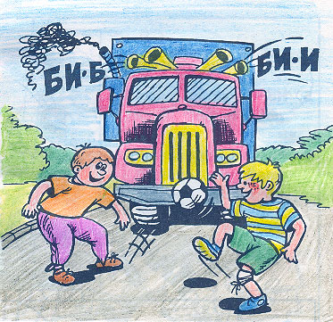
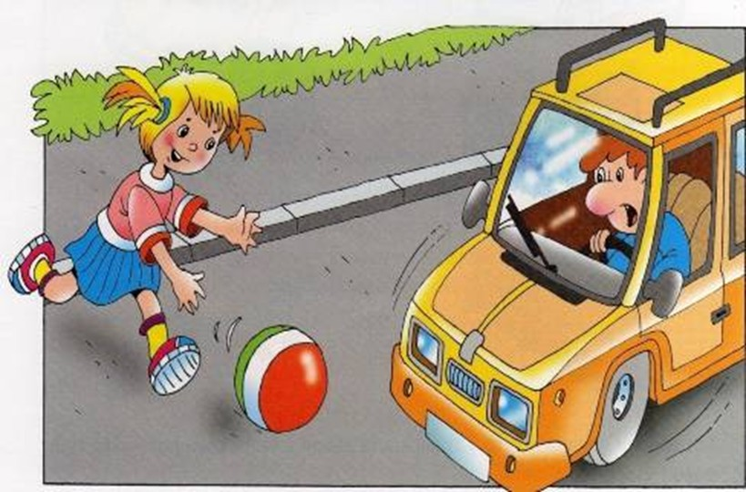
Знак "Пешеходный переход":
Здесь наземный переход, Ходит целый день народ. Ты, водитель, не грусти, Пешехода пропусти!

Slide 8
Шоссе – не место для игры,
Ведь есть площадки и дворы!
Шоссе – не место для игры,
Ведь есть площадки и дворы!

Slide 9
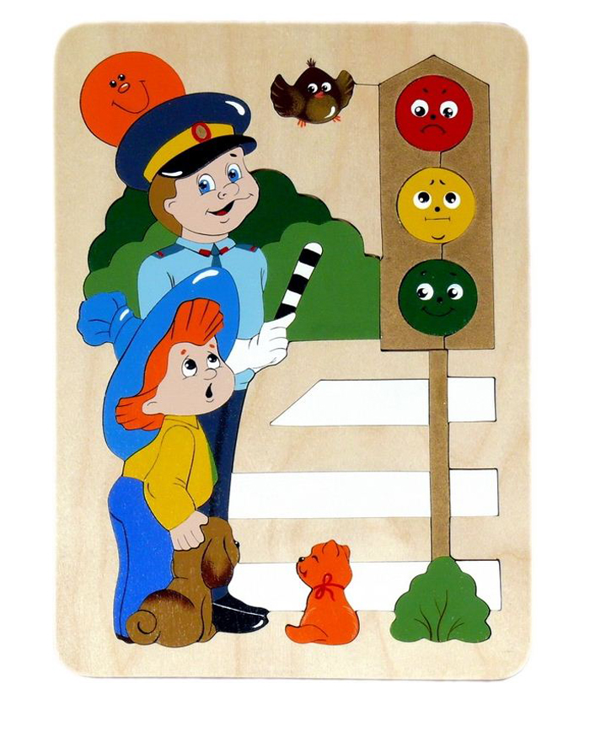
Чтоб никогда не попадать В сложные положения, Надо знать и соблюдать Правила движения!
Чтоб никогда не попадать В сложные положения, Надо знать и соблюдать Правила движения

